Slide 1
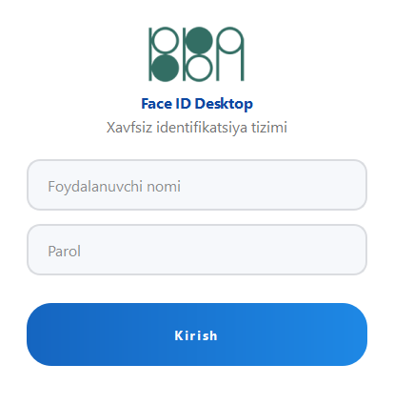
FOYDALANUVCHI QO'LLANMASI
FaceID · Davomat
platformasi
Imtihon markazi operatori, viloyat vakili va markaz xodimi uchun
to'liq foydalanuvchi qo'llanmasi
Desktop client
Davomat bot
Admin panel
Bilim va malakalarni baholash agentligi | Ichki foydalanish uchun | 2026-yil, sentabr

Slide 2
MUNDARIJA
Qo'llanma tarkibi
Qo'llanma uchta asosiy bo'limdan iborat. Avval o'z ish o'rningizga tegishli bo'limni o'qing.
01
02
03
Desktop client (FaceID dasturi)
Davomat bot (Telegram)
Admin panel (web)
Imtihon markazidagi kompyuterda: ma'lumot yuklash, yuz orqali identifikatsiya, davomat, statistika va ro'yxatlar.
Telefon orqali: davomat statistikasi, kelmaganlar ro'yxati (Excel), Face ID tekshiruvi va chetlatish.
Brauzerda: talabgorlar ro'yxati, filtrlar, hisobotlar, davomat, loglar va qo'shimcha xizmatlar.
Umumiy tushuncha
Kundalik tartib va yordam
Tizim nima qiladi, kim qaysi vositadan foydalanadi, asosiy atamalar va imtihon sessiyasining bosqichlari.
Imtihon kuni cheklisti, tez-tez uchraydigan holatlar va ularning yechimi, xavfsizlik qoidalari.
ESLATMA
Qo'llanmadagi barcha tugma va bo'lim nomlari dasturdagi haqiqiy nomlar bilan bir xil, ekran suratlari esa real tizimdan olingan.
FaceID · Davomat platformasi — foydalanuvchi qo'llanmasi
2

Slide 3
UMUMIY TUSHUNCHA
Tizim nima qiladi?
FaceID — imtihon sessiyalarida talabgorni yuzi orqali tanib, davomatni avtomatik yurituvchi platforma. Uchta vosita, bitta markaziy baza.
Admin panel (web)
Desktop client (imtihon markazi)
Talabgorlar ro'yxati va filtrlar
Har bir binoning kirishida o'rnatilgan kompyuterda ishlaydi
Hisobotlar: Excel / PDF
Web-kamera orqali talabgor yuzini identifikatsiya qiladi va davomatni belgilaydi
Davomat real vaqtda — hududlar va binolar kesimida
Loglar va ma'lumotnomalar
Binoga kirishda va test jarayonida chetlatishni rasmiylashtiradi
Viloyat va binolar kesimida kelgan/kelmaganlar statistikasi — real vaqtda
Davomat bot (Telegram)
Telefonda, joyidagi xodim uchun: davomat statistikasi, kelmaganlar ro'yxati, Face ID tekshiruvi va chetlatish.
Eski pasport ma'lumoti bo'lsa, yangi ID Card bo'yicha «bir-bir» tekshiruv
«Davomat» bo'limida guruh bo'yicha kelmaganlar soni va ro'yxati
MUHIM
Hammasi bitta serverga ulanadi: desktopda yoki botda belgilangan davomat bir necha soniyada admin panelda ham ko'rinadi.
FaceID · Davomat platformasi — foydalanuvchi qo'llanmasi
3

Slide 4
ROLLAR
Kim qaysi vositadan foydalanadi
Sizga kerak bo'lgan vosita ish o'rningizga bog'liq. Quyidagi jadvaldan o'zingizga mos qatorni toping.
Rol | Asosiy vosita | Nima qiladi
Imtihon markazi operatori | Desktop client (FaceID dasturi) | Kirishda ID karta va yuz tekshiruvi, davomatni belgilash, serverga yuborish
Viloyat vakili / xodimi | Davomat bot (Telegram) | Joyida davomat statistikasi, kelmaganlar ro'yxati (Excel), Face ID, chetlatish
Markaz xodimi, analitik | Admin panel (web) | Talabgorlarni qidirish va filtrlash, hisobotlarni yuklab olish, loglarni ko'rish
ESLATMA
Bir xodim bir nechta vositadan foydalanishi mumkin — masalan, viloyat vakili ham botdan, ham admin paneldan. Ruxsatlar har bir vosita uchun alohida beriladi.
KIRISH
Har bir vositaga kirish shaxsiy: desktop va panel uchun login/parol, bot uchun esa sizning Telegram akkauntingiz.
FaceID · Davomat platformasi — foydalanuvchi qo'llanmasi
4

Slide 5
LUG'AT
Asosiy atamalar
Bu so'zlar barcha ekranlarda uchraydi — ma'nosini bir marta tushunib olsangiz, qolgani oson.
Talabgor — imtihonga ro'yxatdan o'tgan shaxs; JShShIR bo'yicha aniqlanadi.
JShShIR (PINFL) — 14 xonali shaxsiy identifikatsiya raqami.
Test sessiyasi — bitta imtihon tadbiri (masalan, CEFR-2026).
Embedding — yuzning raqamli "barmoq izi"; solishtirish shu asosda bo'ladi.
Smena — imtihon kuni va vaqti: 1-smena, 2-smena.
Keldi — talabgor binoga kirgani belgisi; davomat shu belgidan yig'iladi.
Bino — imtihon o'tkaziladigan joy; har bino bitta viloyatga tegishli.
Sync — local ma'lumotni markaziy serverga yuborish.
Guruh va o'rin — talabgorning guruh raqami va o'tirish joyi.
Chetlatish — qoida buzilishi sababli imtihondan chetlatish, sababi bilan.
MASLAHAT
Talabgorni qidirishda eng ishonchli yo'l — JShShIR. Familiya bo'yicha qidiruvda bir xil ismlar ko'p chiqishi mumkin.
FaceID · Davomat platformasi — foydalanuvchi qo'llanmasi
5

Slide 6
JARAYON
Imtihon sessiyasi qanday bosqichlardan o'tadi
Davomat faqat FAOL sessiyada olinadi. Desktop ham, bot ham faqat faol sessiyani ko'radi.
1
2
3
4
5
Yaratildi
Yuklanmoqda
Embedding
Faol
Yakunlandi
Sessiya ochildi: test, sana va smenalar belgilandi.
Talabgorlar ro'yxati tashqi tizimlardan yuklanmoqda.
Har bir talabgor rasmidan yuz shabloni olinmoqda.
Imtihon kuni: davomat olinadi, desktop va bot ishlaydi.
Sessiya yopildi, ma'lumot hisobot uchun qoladi.
MUHIM
Sessiya FAOL holatga o'tishi uchun barcha talabgor «tayyor» bo'lishi shart (rasmi va yuz shabloni bor). Shuning uchun rasm yuklash ishlari imtihondan oldin tugatiladi.
TEZ-TEZ SO'RALADI
Dasturda yoki botda «faol test tadbiri yo'q» deb chiqsa — sessiya hali faollashtirilmagan yoki allaqachon yakunlangan. Bu xato emas; mas'ul xodimga murojaat qiling.
FaceID · Davomat platformasi — foydalanuvchi qo'llanmasi
6

Slide 7
01
BU BO'LIMDA
1
Dasturga kirish va ma'lumotlarni yuklab olish
2
Bino, test tadbiri va smenani tanlash
Desktop client
(FaceID dasturi)
3
Online / offline rejim va kamerani ishga tushirish
4
Yuz aniqlanishining uch holati
Imtihon markazidagi kirish nazorati dasturi — kundalik ish tartibi bosqichma-bosqich.
5
JShShIR, 1x1, Statistika, Davomat va Ro'yxat oynalari

Slide 8
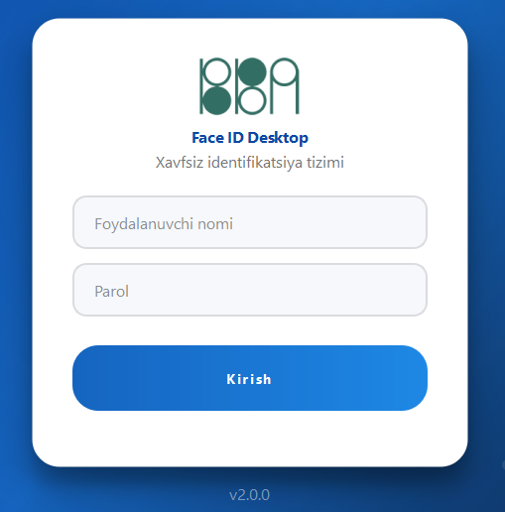
DESKTOP CLIENT · 1–2-QADAM
Dasturni ishga tushirish va tizimga kirish
Dastur bino kirishidagi kompyuterda o'rnatilgan bo'ladi.
1
Kompyuter va internetni tekshiring
Dastur serverga uzluksiz ulanib turadi. Internet uzilsa — darhol mas'ul muhandisga xabar bering.
2
O'z login va parolingiz bilan kiring
Hisob shaxsiy: boshqa operatorning hisobidan foydalanmang. Kirish uchun kompyuter internet yoki Wi-Fi tarmog'iga ulangan bo'lishi shart.
PAROL
Parolni unutgan bo'lsangiz yoki dastur «login xato» desa — mas'ul administratorga murojaat qiling, parolni o'zingiz almashtirib bo'lmaydi.
MASLAHAT
Dastur versiyasi kirish oynasining pastida ko'rsatiladi — muammo bo'lganda muhandisga shu raqamni ayting.
FaceID Desktop — kirish oynasi
FaceID · Davomat platformasi — foydalanuvchi qo'llanmasi
8

Slide 9
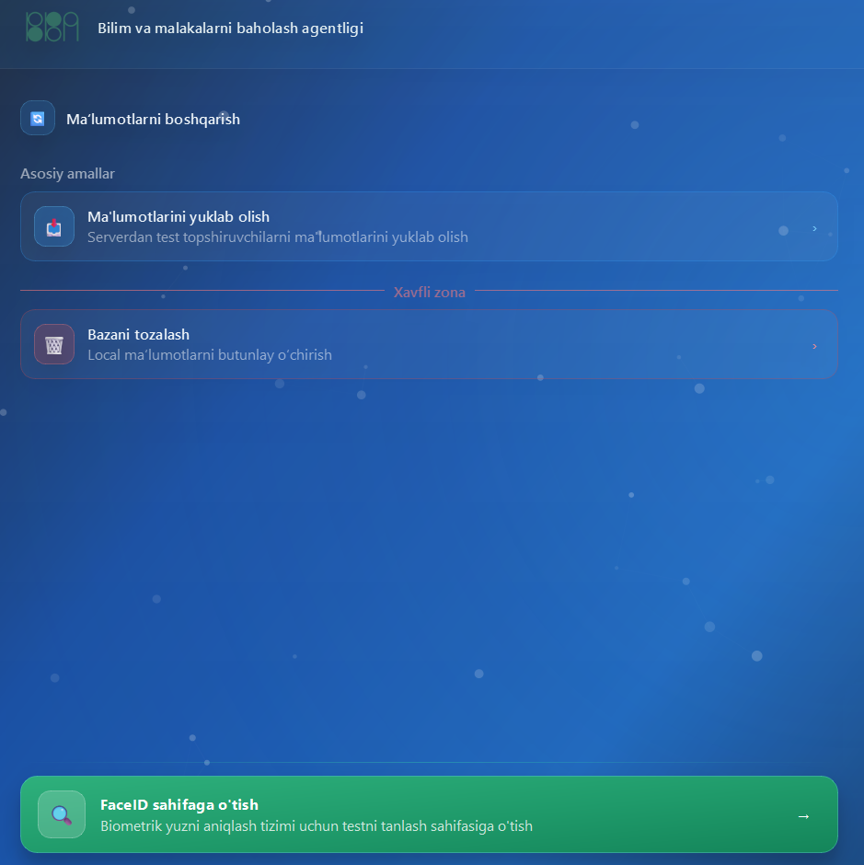
DESKTOP CLIENT · 3–4-QADAM
Bazani tozalash va ma'lumotlarni yuklab olish
Har bir yangi imtihon oldidan local baza tozalanadi va talabgorlar ro'yxati serverdan qaytadan yuklanadi.
3
Bazani tozalash
Serverdan ma'lumot yuklab olishdan oldin «Bazani tozalash» tugmasi bosiladi va qayta login qilinadi.
4
Talabgorlar ma'lumotlarini yuklab olish
Markaziy serverdan joriy hududga tegishli talabgorlarni olish uchun «Ma'lumotlarini yuklab olish» tugmasi bosiladi.
EHTIYOT BO'LING
«Bazani tozalash» — «Xavfli zona» bo'limida: local ma'lumotlar butunlay o'chiriladi. Uni faqat yangi sessiya ma'lumotini yuklashdan oldin, avvalgi davomat serverga yuborilganiga ishonch hosil qilib bosing.
Ma'lumotlarni boshqarish oynasi
FaceID · Davomat platformasi — foydalanuvchi qo'llanmasi
9

Slide 10
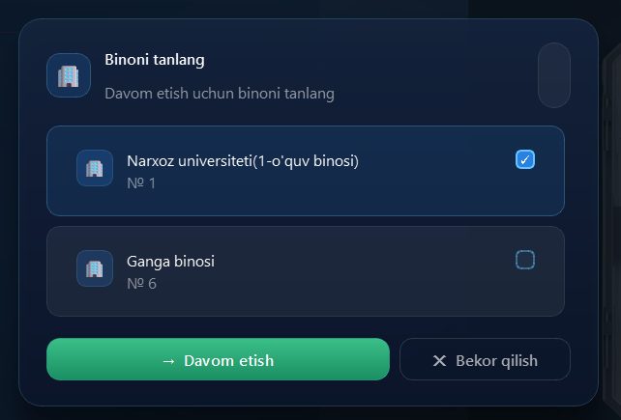
DESKTOP CLIENT · 5-QADAM
Joriy viloyatdagi binoni tanlash
Sizning viloyatingizga tegishli binolar ro'yxati chiqadi.
5
Binoni tanlang va «Davom etish» ni bosing
Ro'yxatdan faqat BITTA — o'zingiz ishlayotgan binoni belgilang. Noto'g'ri bino tanlansa, boshqa binoning talabgorlari yuklanadi.
SHART
Sessiya FAOL bo'lishi shart. Binolar ro'yxati bo'sh bo'lsa — sessiya hali faollashtirilmagan.
TEKSHIRING
Bino raqami (№) ro'yxatda ko'rsatilgan — uni imtihon jadvalidagi bino raqami bilan solishtiring.
«Binoni tanlang» oynasi
FaceID · Davomat platformasi — foydalanuvchi qo'llanmasi
10

Slide 11
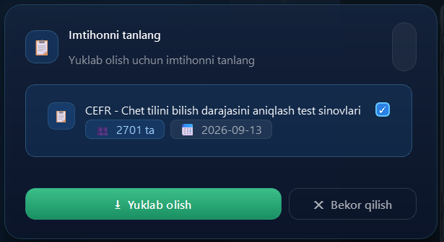
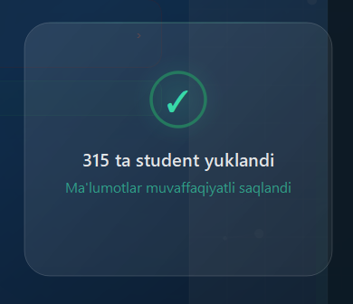
DESKTOP CLIENT · 6-QADAM
Imtihonni tanlash va ro'yxatni yuklab olish
Bino tanlangach, shu binoda o'tadigan imtihon tanlanadi.
6
Imtihonni belgilab, «Yuklab olish» tugmasini bosing
Yuklash biroz vaqt oladi — jarayon tugaguncha progress ko'rinib turadi. Tugagach, nechta talabgor yuklangani haqida xabar chiqadi.
Imtihonni tanlash oynasi
Yuklash yakunlandi — natija xabari
DIQQAT
Yuklash tugamasdan dasturni yopmang. Talabgorlar soni imtihon jadvalidagi son bilan mos kelishini tekshiring.
FaceID · Davomat platformasi — foydalanuvchi qo'llanmasi
11

Slide 12
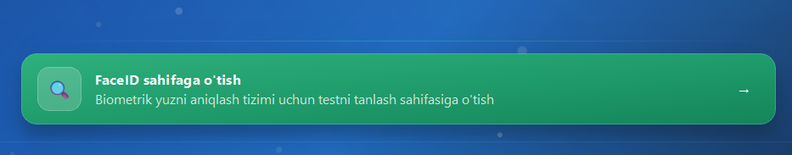
DESKTOP CLIENT · 7-QADAM
FaceID sahifasiga o'tish
Ma'lumotlar yuklangach, dasturning yuz tekshiruvi qismiga o'tiladi.
Pastdagi yashil «FaceID sahifaga o'tish» tugmasi bosiladi:
«FaceID sahifaga o'tish» tugmasi — asosiy oynaning pastki qismida
Bu sahifada nima bor
Orqaga qaytish
Kamera oynasi, pasport rasmi, talabgor ma'lumotlari paneli hamda pastki boshqaruv tugmalari: Jshshir, 1x1, Statistika, Ariza, Davomat, Ro'yxat.
«Orqaga» tugmasi sizni ma'lumotlarni boshqarish oynasiga qaytaradi. «Chiqish» esa dasturdan butunlay chiqaradi.
FaceID · Davomat platformasi — foydalanuvchi qo'llanmasi
12

Slide 13
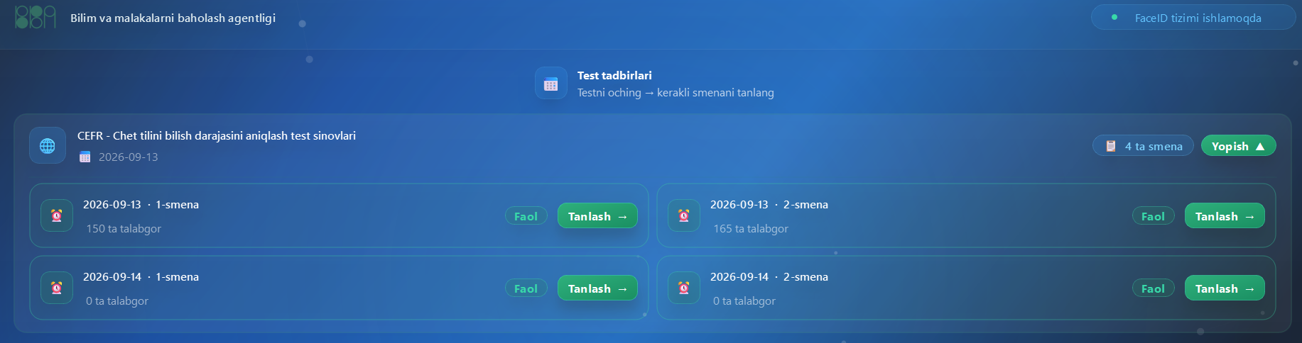
DESKTOP CLIENT · 8-QADAM
Test tadbirini va smenani tanlash
Har bir sana va smena uchun talabgorlar soni ko'rsatilgan.
Sana va smenani tanlang — «Tanlash» tugmasi orqali kerakli qatorga o'tasiz.
Talabgorlar soni 0 bo'lsa — bu smenada test tadbiri o'tkazilmaydi, boshqa qatorni tanlang.
«Faol» belgisi — sessiya davomat olishga tayyor ekanini bildiradi.
Test tadbirlari — sana va smenalar ro'yxati
FaceID · Davomat platformasi — foydalanuvchi qo'llanmasi
13

Slide 14
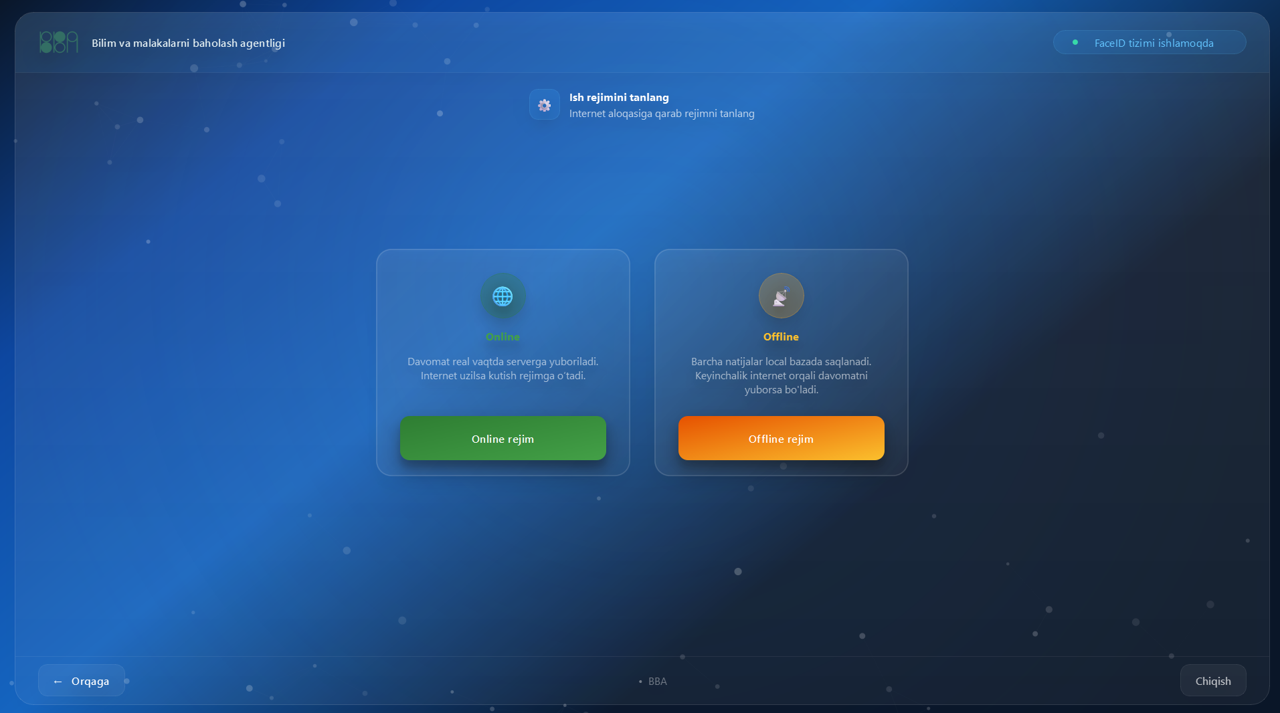
DESKTOP CLIENT · 9-QADAM
Online yoki offline rejimni tanlash
Rejim internet aloqasiga qarab tanlanadi.
Online rejim — tavsiya etiladi
Yuz identifikatsiyasi natijasi real vaqtda serverga yuborib boriladi. Davomat darhol admin panelda va botda ko'rinadi.
Offline rejim
Ma'lumotlar oldindan yuklangan va login qilingan bo'lsa, internetsiz davom etish mumkin. Natijalar local bazada saqlanadi va internet tiklangach serverga yuboriladi.
«Ish rejimini tanlang» oynasi
UNUTMANG
Offline rejimda ishlagan bo'lsangiz — smena yakunida internetga ulanib, ma'lumot serverga yuborilganini albatta tekshiring.
FaceID · Davomat platformasi — foydalanuvchi qo'llanmasi
14

Slide 15
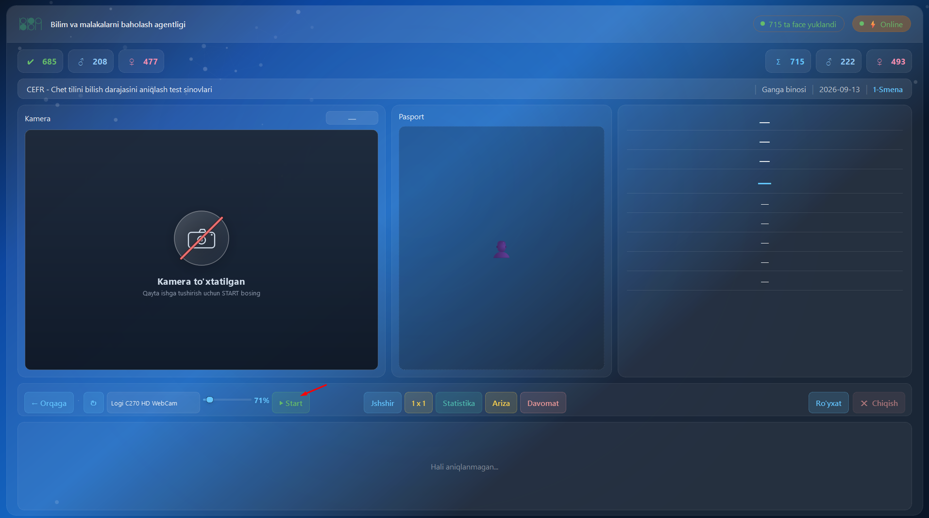
DESKTOP CLIENT · 10-QADAM
Kamerani ishga tushirish
Yuzni aniqlash uchun pastki paneldagi «Start» tugmasi bosiladi.
Kamerani tanlang — pastki panelda ulangan web-kamera nomi ko'rinadi.
«Start» — kamerani yoqadi va aniqlash boshlanadi.
«Stop» — kamerani to'xtatadi (tanaffus paytida).
Pastki paneldagi tugmalar:
Jshshir
1 x 1
Statistika
Ariza
Davomat
Ro'yxat
Chiqish
KAMERA ISHLAMASA
Kamera ko'rinmasa: «Kamera to'xtatilgan» yozuvi chiqadi — qayta «Start» bosing yoki kamera ulanishini tekshiring.
FaceID sahifasi — kamera hali ishga tushirilmagan holat
FaceID · Davomat platformasi — foydalanuvchi qo'llanmasi
15

Slide 16
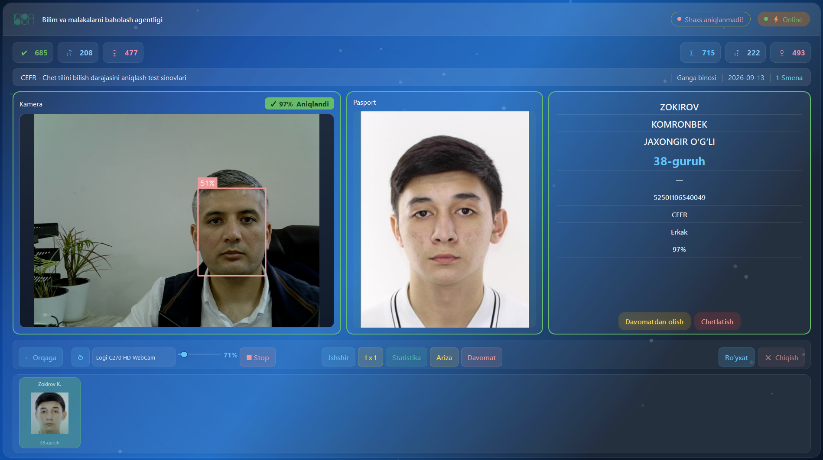
DESKTOP CLIENT · YUZ ANIQLASH NATIJASI
1-holat: yuz aniqlandi
Kamera talabgorni tanidi va uni pasportdagi rasm bilan solishtirdi.
● ANIQLANDI
Panellar yashil rangga o'tadi — yuqorida «Aniqlandi» va moslik foizi ko'rinadi.
O'ng panelda ma'lumot: F.I.Sh, guruh, JShShIR, test va jinsi.
Pastda — oxirgi o'tgan talabgorlar tasmasi to'ldirib boriladi.
OPERATOR NIMA QILADI
Talabgorni binoga kiritishdan oldin ekrandagi F.I.Sh va guruh raqami uning hujjatiga mos kelishini ko'z bilan tekshiring.
Yuz muvaffaqiyatli aniqlangan holat — panellar yashil
FaceID · Davomat platformasi — foydalanuvchi qo'llanmasi
16

Slide 17
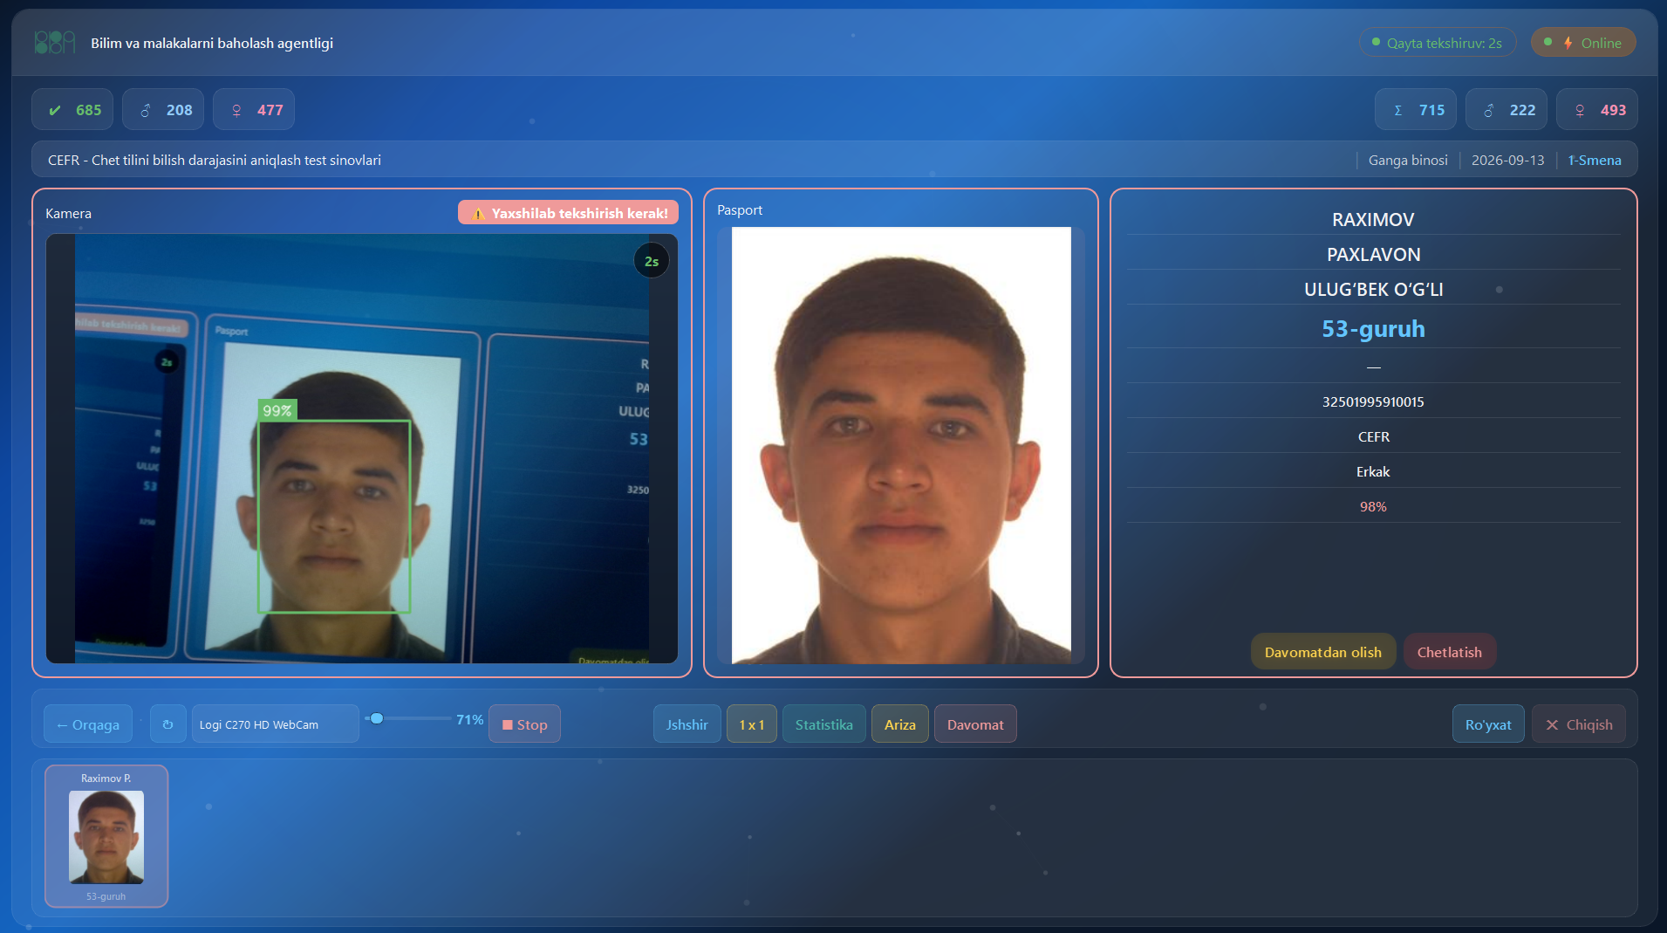
DESKTOP CLIENT · YUZ ANIQLASH NATIJASI
2-holat: yaxshilab tekshirish kerak
Yuz aniqlandi, lekin talabgor avvalgi test tadbirlarida chetlatilgan.
● YAXSHILAB TEKSHIRISH KERAK
Yuqorida ogohlantirish chiqadi — panellar to'q sariq rangga o'tadi.
Sabab: talabgor oldingi imtihonlarda chetlatilgan deb qayd etilgan.
Tizim to'xtatmaydi — qaror operator va mas'ul xodim zimmasida.
OPERATOR NIMA QILADI
Hujjatini diqqat bilan tekshiring va mas'ul xodimni ogohlantiring. Shubha bo'lsa — binoga kiritmang.
Ogohlantirish holati — «Yaxshilab tekshirish kerak!»
FaceID · Davomat platformasi — foydalanuvchi qo'llanmasi
17

Slide 18
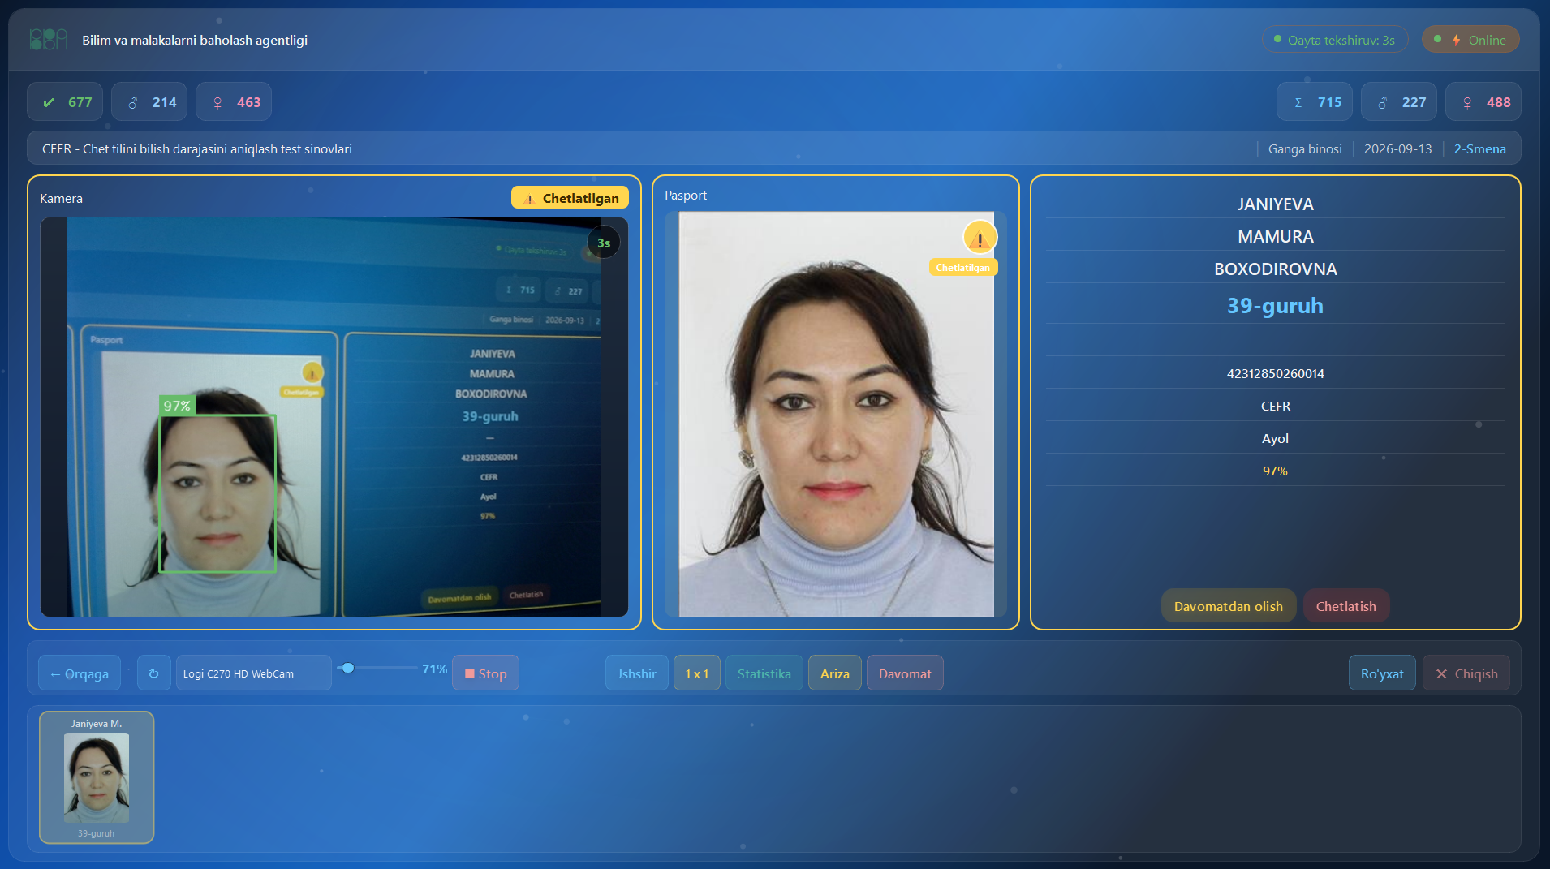
DESKTOP CLIENT · YUZ ANIQLASH NATIJASI
3-holat: joriy testda chetlatilgan
Talabgor shu test tadbirida allaqachon chetlatilgan va qayta kirmoqchi.
● CHETLATILGAN
«Chetlatilgan» belgisi — kamera va pasport panelida ko'rinadi.
Bu — takroriy urinish: talabgor joriy smenada chetlatilgan.
Davomatga qo'shilmaydi — holat o'zgarmaguncha kiritish mumkin emas.
OPERATOR NIMA QILADI
Talabgorni binoga kiritmang. Holatni mas'ul xodim hal qiladi; kerak bo'lsa «Davomatdan olish» va «Chetlatish» tugmalari ishlatiladi.
Joriy testda chetlatilgan talabgor — qayta urinish holati
FaceID · Davomat platformasi — foydalanuvchi qo'llanmasi
18

Slide 19
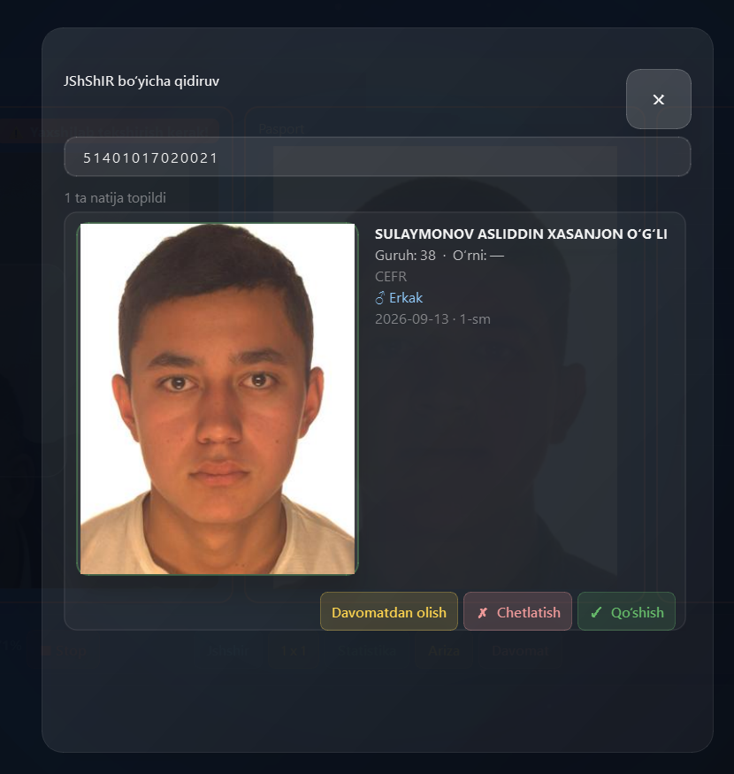
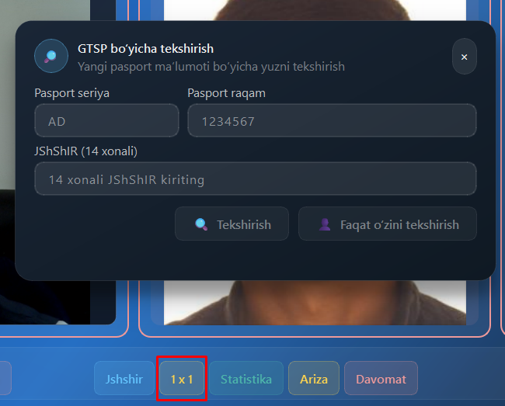
DESKTOP CLIENT · 11–12-QADAM
JShShIR va «1 x 1» oynalari
Kamera orqali aniqlab bo'lmagan holatlar uchun qo'lda tekshirish va davomat vositalari.
Jshshir — JShShIR bo'yicha davomat
1 x 1 — pasport bo'yicha bir-bir tekshiruv
«Jshshir» tugmasi bosilganda JShShIR kiritish oynasi ochiladi. Topilgan talabgor ustida uchta amal mavjud:
«1 x 1» tugmasi orqali pasport seriya, raqam va JShShIR kiritiladi — yangi ID Card ma'lumoti bo'yicha yuz tekshiriladi:
Davomatdan olish
Chetlatish
Qo'shish
Tekshirish
Faqat o'zini tekshirish
«Qo'shish» — davomatga kiritadi · «Davomatdan olish» — xato belgilangan davomatni bekor qiladi.
«Tekshirish» — natijani davomatga yozadi · «Faqat o'zini tekshirish» — davomatga ta'sir qilmaydi.
JShShIR bo'yicha qidiruv oynasi
«1 x 1» — pasport bo'yicha tekshirish oynasi
FaceID · Davomat platformasi — foydalanuvchi qo'llanmasi
19

Slide 20
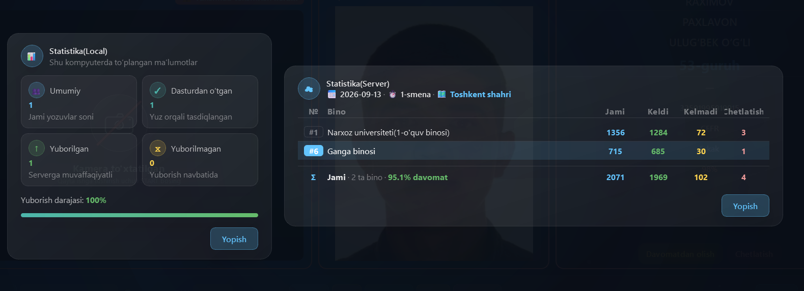
DESKTOP CLIENT · 13-QADAM
Statistika — local va server
«Statistika» tugmasi ikkita panelni ochadi: shu kompyuterdagi va serverdagi umumiy holat.
Statistika oynalari — chapda local, o'ngda server ma'lumoti
Statistika (Local)
Statistika (Server)
Eng muhim ko'rsatkich
Shu kompyuterda to'plangan ma'lumot: jami yozuvlar, dasturdan o'tganlar, yuborilgan va yuborilmagan yozuvlar soni.
Real vaqtda joriy viloyatdagi binolar va umumiy viloyat kesimida davomat: jami, keldi, kelmadi, chetlatish.
«Yuborilmagan» doim 0, «Yuborish darajasi» 100% bo'lishi kerak. Aks holda internet uzilgan — ulanishni tiklang.
FaceID · Davomat platformasi — foydalanuvchi qo'llanmasi
20

Slide 21
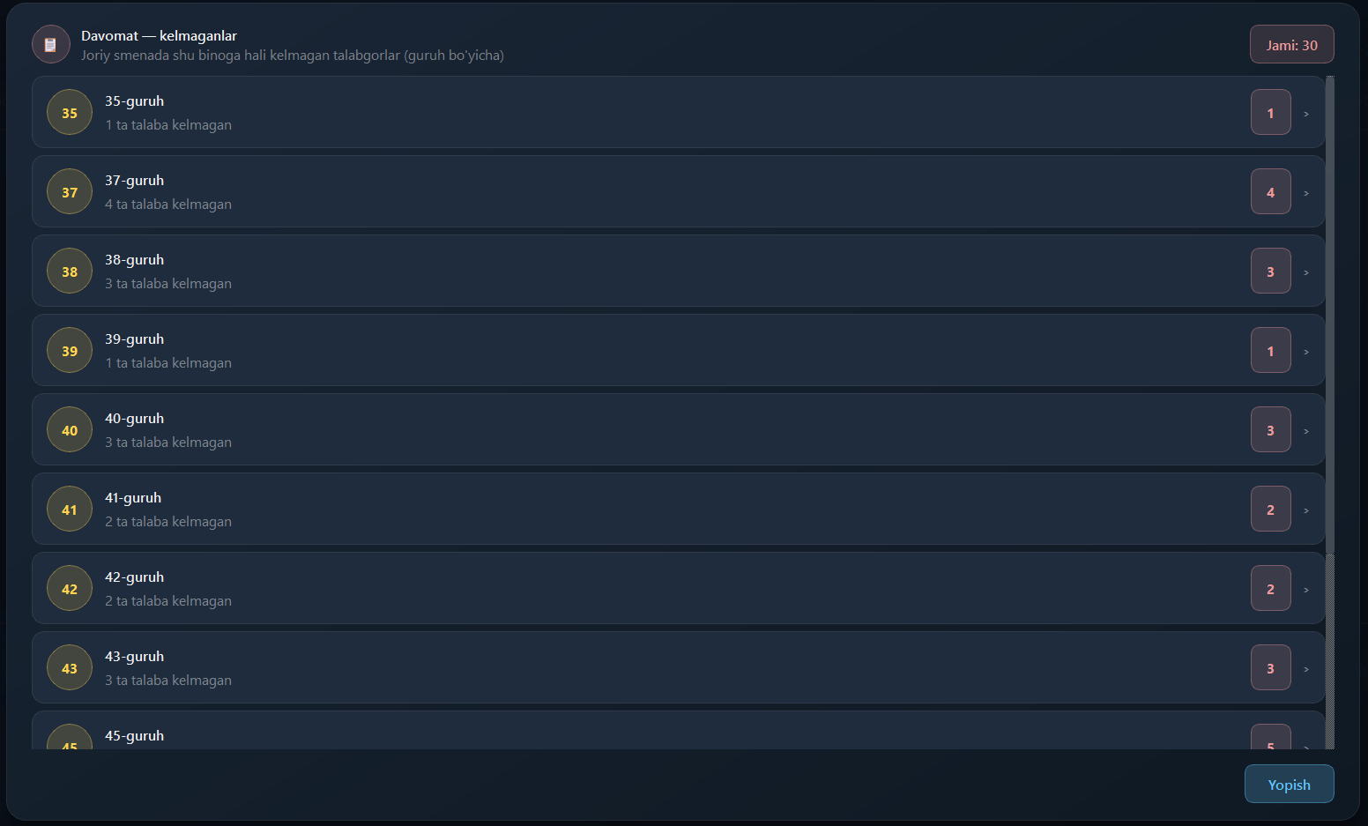
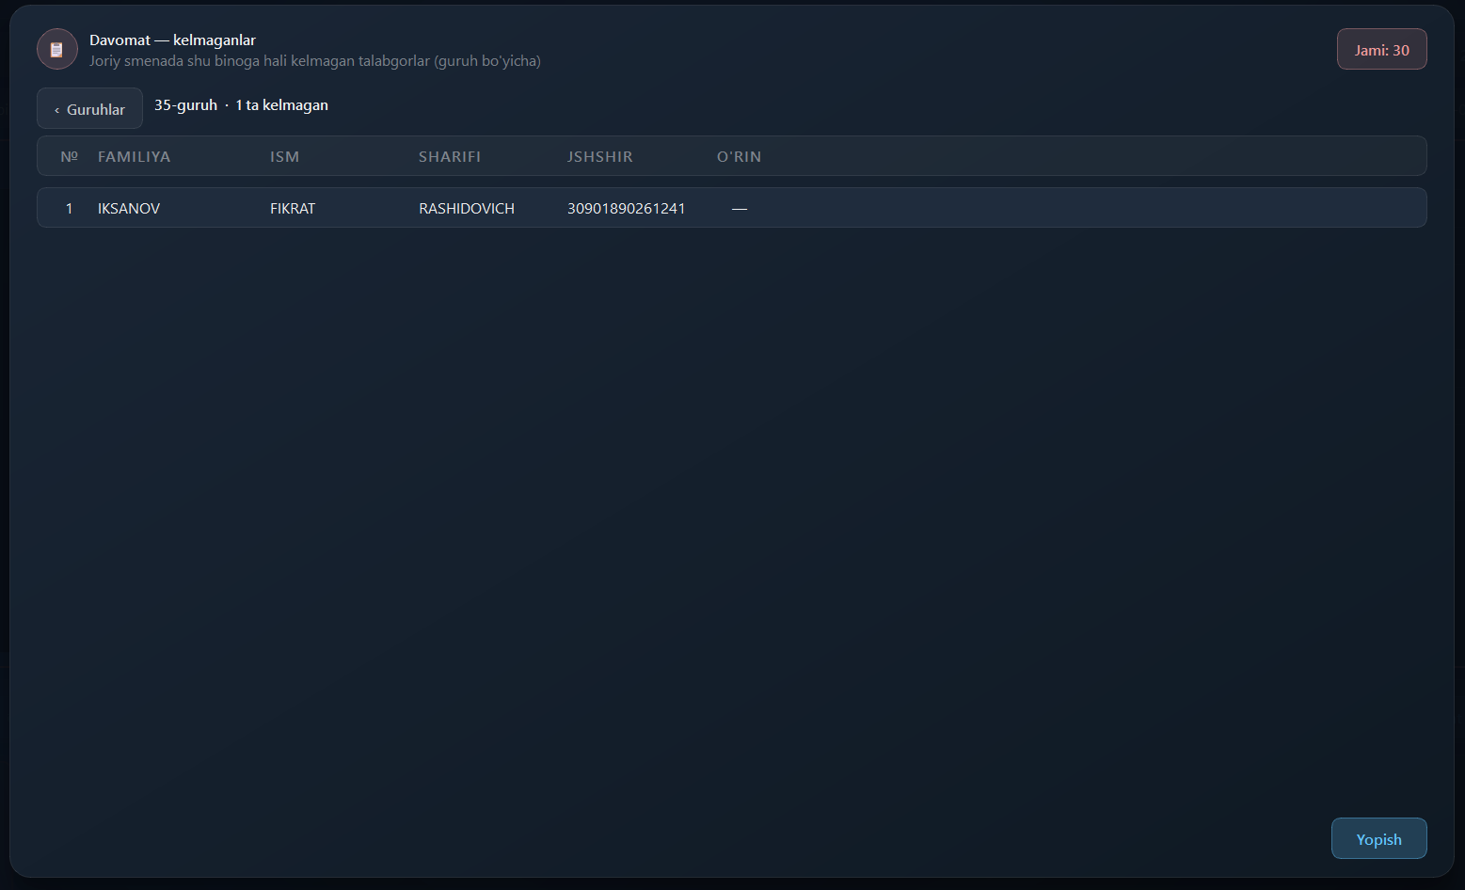
DESKTOP CLIENT · 14-QADAM
«Davomat» — guruh bo'yicha kelmaganlar
Joriy bino va joriy smenada hali kelmagan talabgorlar guruhlarga ajratib ko'rsatiladi.
Guruhlar ro'yxati — har bir guruhda nechta talabgor kelmagani ko'rinadi; o'ng tomonda soni.
Guruh ustiga bosing — shu guruhdagi kelmagan talabgorlarning F.I.Sh, JShShIR va o'rni chiqadi.
Guruhlar kesimida kelmaganlar soni
Tanlangan guruh — kelmaganlar ro'yxati
QANDAY FOYDALI
Bu ro'yxat imtihon vaqtida zalni tekshirish uchun qulay: kelmagan talabgorning o'rni bo'sh ekanini joyida solishtirasiz.
FaceID · Davomat platformasi — foydalanuvchi qo'llanmasi
21

Slide 22
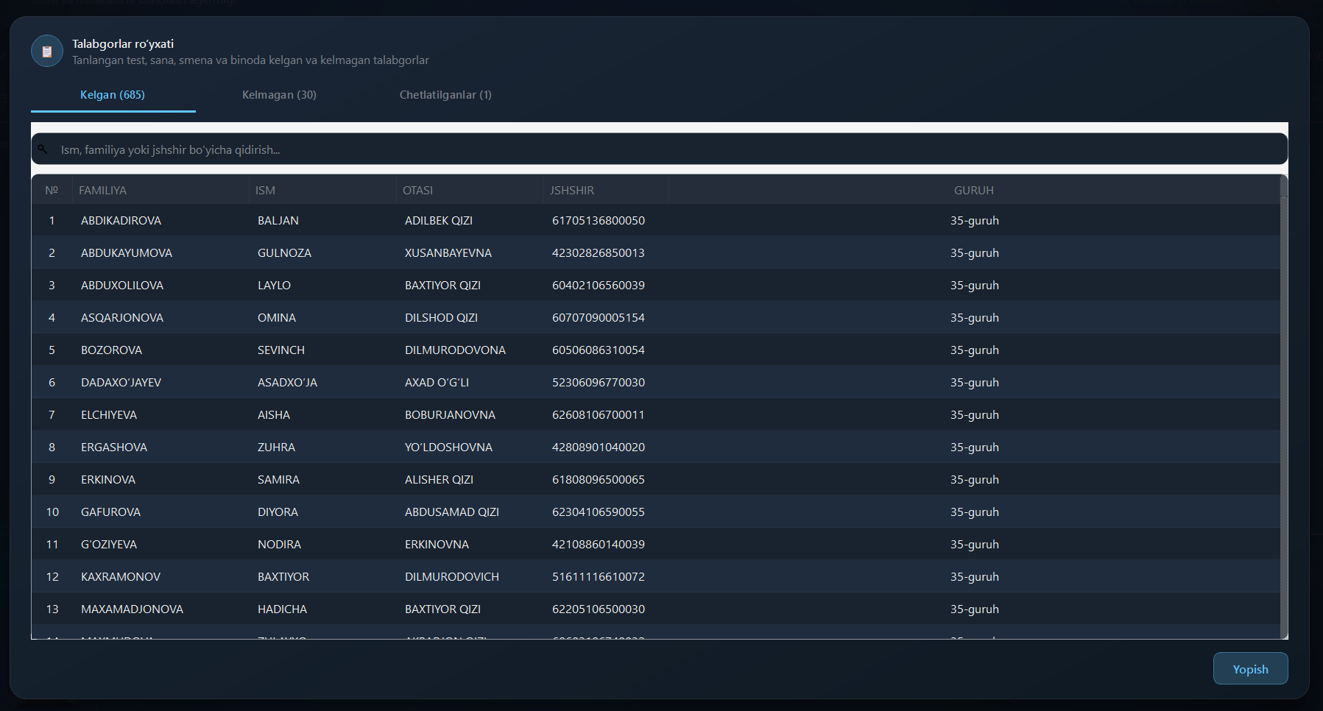
DESKTOP CLIENT · 15-QADAM
«Ro'yxat» — kelgan, kelmagan va chetlatilganlar
Joriy bino va smena bo'yicha uchta ro'yxat bitta oynada.
Uchta bo'lim: Kelgan, Kelmagan va Chetlatilganlar — har birida soni qavs ichida.
Qidiruv — ism, familiya yoki JShShIR bo'yicha.
Talabgor ustiga bosing — pasportdagi va real vaqtda tushgan rasmi hamda qolgan ma'lumotlari ko'rinadi.
QACHON KERAK BO'LADI
Nizoli holatda («men keldim» degan talabgor) avval shu oynadan tekshiring: qaysi ro'yxatda turibdi va qachon o'tgan.
Talabgorlar ro'yxati — Kelgan / Kelmagan / Chetlatilganlar
FaceID · Davomat platformasi — foydalanuvchi qo'llanmasi
22

Slide 23
KUNDALIK TARTIB
Imtihon kuni — qisqa checklist
Har bir bosqichda bajarilishi shart bo'lgan minimal amallar.
Imtihondan 1 kun oldin
Ertalab, smena oldidan
Imtihon vaqtida
Smena yakunida
Sessiya FAOL holatga o'tganini tekshiring
Kompyuter, kamera va internetni tekshiring
Har bir talabgorni kamera orqali tekshiring
Yuborish darajasi 100% ekanini tasdiqlang
Talabgorlar ro'yxati va binolar to'g'riligini ko'ring
Bazani tozalab, ma'lumotlarni qaytadan yuklang
Ogohlantirish chiqsa — hujjatni qo'lda tekshiring
«Davomat» dan kelmaganlar ro'yxatini oling
Rasmi yo'q talabgorlarni aniqlab, rasm torting
Bino, test tadbiri va smenani to'g'ri tanlang
Chetlatishni darhol, sababi bilan qayd eting
Raqamlarni admin panel bilan solishtiring
Botga kirish (/start) ishlashini tekshiring
Online rejimni tanlang va «Start» bosing
«Statistika» da yuborilmagan = 0 ekanini kuzating
Nomuvofiqlik bo'lsa mas'ulga xabar bering
ENG MUHIM QOIDA
Eng ko'p uchraydigan xato — offline rejimda ishlab, smena yakunida ma'lumotni serverga yuborishni unutish. Yuborilmagan davomat hisobotga tushmaydi va talabgor «kelmagan» bo'lib qoladi.
FaceID · Davomat platformasi — foydalanuvchi qo'llanmasi
23

Slide 24
YORDAM
Tez-tez uchraydigan holatlar va yechimi
Quyidagi holatlarda birinchi navbatda o'zingiz shunday harakat qiling.
Holat | Sababi | Nima qilish kerak
«Yuborilmagan» 0 dan katta | Internet uzilgan | Tarmoqqa ulaning va yuborish darajasi 100% bo'lguncha kuting
Kamera ko'rinmayapti | Kamera to'xtatilgan yoki ulanmagan | «Start» ni qayta bosing, kamera ulanishini va tanlangan qurilmani tekshiring
Smenada 0 ta talabgor | Bu smenada test tadbiri yo'q | Boshqa sana yoki smenani tanlang
Yuz mos kelmadi | Yorug'lik, rakurs yoki eski rasm | Qayta urinib ko'ring; bo'lmasa «1 x 1» yoki JShShIR orqali tekshiring
«Chetlatilgan» chiqdi | Talabgor avval chetlatilgan | Binoga kiritmang, mas'ul xodimga murojaat qiling
Botda faol sessiya yo'q | Sessiya faollashtirilmagan | Mas'ul xodimdan sessiyani faollashtirishni so'rang
Bot rasmni qabul qilmadi | Rasm fayl sifatida yuborilgan | Suratni FOTO sifatida yuboring (fayl/document emas)
FaceID · Davomat platformasi — foydalanuvchi qo'llanmasi
24

Slide 25
02
BU BO'LIMDA
1
Botga kirish va biriktirilgan hudud
2
Davomatni olish: sessiya, kun va smena
Davomat bot
(Telegram)
3
Statistika va kelmaganlar ro'yxati (Excel)
4
Face ID: pasport yoki ID Card QR
Telefon orqali ishlaydigan vosita: davomat statistikasi, kelmaganlar ro'yxati, Face ID va chetlatish.
5
Davomatdan olib tashlash va chetlatish

Slide 26
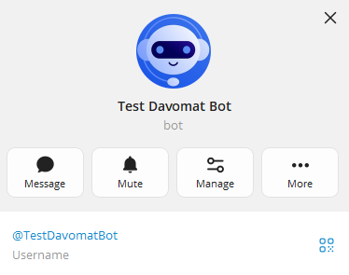
DAVOMAT BOT
Botni ishga tushirish
Bot sizni Telegram akkauntingiz bo'yicha taniydi — login va parol kiritilmaydi.
1
Botni oching va /start yuboring
Bot havolasini administrator beradi.
2
Ruxsat tekshiriladi
Telegram ID ro'yxatda bo'lsa — bot ismingiz bilan salomlashadi. Bo'lmasa, administrator sizni tizimga qo'shishi kerak.
3
Viloyat aniqlanadi
Sizga biriktirilgan viloyat(lar) ko'rsatiladi va joriy viloyat tanlanadi.
Bot profili — «Message» orqali suhbat boshlanadi
4
Bosh menyudan davom eting
Istalgan paytda /menu buyrug'i yoki «Bosh menyu» tugmasi boshiga qaytaradi.
RUXSAT MUAMMOSI
XAVFSIZLIK
Bot ochilmasa yoki «ruxsat berilmadi» desa — Telegram akkauntingiz ro'yxatdan o'tmagan. Administratorga Telegram ID raqamingizni yuboring.
Botdagi har bir amal sizning nomingizdan yoziladi. Telefoningizni qulfsiz qoldirmang va botni begona qurilmada ochmang.
FaceID · Davomat platformasi — foydalanuvchi qo'llanmasi
26

Slide 27
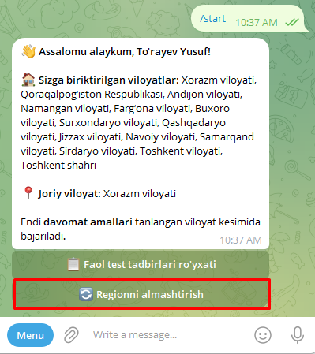
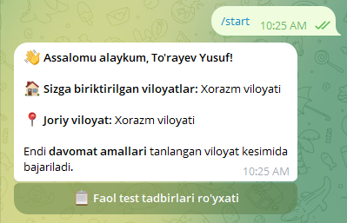
DAVOMAT BOT
Telegram botda biriktirilgan hudud
Rolingizga qarab bot bitta yoki bir nechta viloyat bilan ishlaydi.
Markaziy apparat xodimi
Hududiy vakil (xodim)
Bir nechta viloyat biriktiriladi. «Regionni almashtirish» tugmasi orqali kerakli viloyatga o'tasiz — davomat amallari o'sha viloyat kesimida bajariladi.
Bitta viloyat biriktiriladi va uni administrator belgilaydi. Viloyatni o'zingiz almashtira olmaysiz — bu ma'lumot xavfsizligi uchun.
Markaziy apparat xodimi — bir nechta viloyat
Hududiy vakil — bitta biriktirilgan viloyat
FaceID · Davomat platformasi — foydalanuvchi qo'llanmasi
27

Slide 28
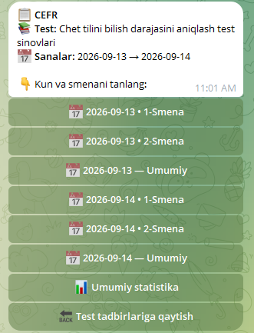
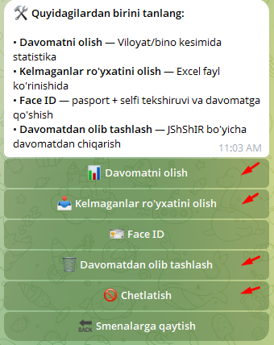
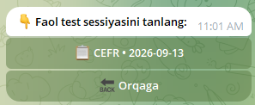
DAVOMAT BOT
Davomatni olish: sessiya, kun va smena
Faqat FAOL sessiyalar ko'rinadi. Ro'yxat bo'sh bo'lsa — sessiya hali faollashtirilmagan.
1
Faol test tadbirini tanlang
2
Kun va smenani tanlang
3
Kerakli amalni tanlang
«📋 Faol test tadbirlari ro'yxati» tugmasi bosiladi va ro'yxatdan sessiya tanlanadi.
Har bir sana uchun 1-smena, 2-smena yoki «Umumiy» varianti mavjud.
Davomatni olish, kelmaganlar ro'yxati, Face ID, davomatdan olish va chetlatish.
Faol sessiyani tanlash
Kun va smena tugmalari
Amallar menyusi
FaceID · Davomat platformasi — foydalanuvchi qo'llanmasi
28

Slide 29
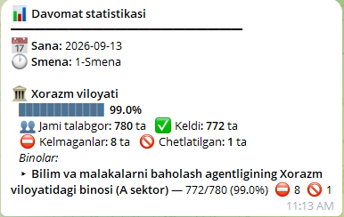
DAVOMAT BOT
Davomat statistikasi va kelmaganlar ro'yxati
Ikkala natija ham tanlangan viloyat, kun va smena kesimida tayyorlanadi.
📊 Davomatni olish — viloyat bo'yicha foiz, jami talabgor, keldi, kelmaganlar va chetlatilganlar soni; pastda binolar kesimi.
📥 Kelmaganlar ro'yxatini olish — bot Excel fayl tayyorlaydi: kun → smena → viloyat → bino → guruh → joy tartibida saralangan.
Fayl to'g'ridan-to'g'ri chatga keladi — uni telefonda ochish yoki kompyuterga yuborish mumkin.
MASLAHAT
Excel tayyorlanishi bir necha soniya vaqt olishi mumkin — «Excel tayyorlanmoqda...» xabaridan keyin kuting, tugmani qayta-qayta bosmang.
«Davomatni olish» natijasi — viloyat va binolar kesimi
MAXFIYLIK
Ro'yxatdagi shaxsiy ma'lumotlarni tashqi shaxslarga yubormang.
FaceID · Davomat platformasi — foydalanuvchi qo'llanmasi
29

Slide 30
DAVOMAT BOT
Face ID tekshiruvi
Talabgorning yuzi davlat bazasidagi rasm bilan solishtiriladi va u shu smenaga tegishli ekani tekshiriladi.
A · ✍️ Pasportni qo'lda kiritish
B · 📷 ID Card QR kodini yuborish
1/3 — pasport seriya va raqami (masalan AA1234567).
1/2 — ID kartaning orqa tomonidagi QR kodni suratga oling.
2/3 — JShShIR: 14 ta raqam.
Bot o'zi o'qiydi — pasport ma'lumotini qo'lda kiritish shart emas.
3/3 — talabgorning selfie surati.
2/2 — so'ng talabgorning selfie suratini yuboring.
NATIJA IJOBIY
NATIJA SALBIY
Natija ijobiy bo'lsa — «✅ Davomatga qo'shish» tugmasi chiqadi. Bosilgach talabgor «Keldi» deb belgilanadi va bu admin panelda ham ko'rinadi.
Yuz mos kelmasa yoki talabgor boshqa smenaga tegishli bo'lsa — davomatga QO'SHMANG. «❌ Bekor qilish» ni bosing va mas'ul xodimga murojaat qiling.
FaceID · Davomat platformasi — foydalanuvchi qo'llanmasi
30

Slide 31
DAVOMAT BOT
Selfie qoidalari, tuzatish va chetlatish
Surat sifati natijaga bevosita ta'sir qiladi. Xatoni esa bot orqali o'zingiz tuzatishingiz mumkin.
📸 Selfie qoidalari
🗑 Davomatdan olib tashlash
🚫 Chetlatish
Yorug' joyda, yuz to'liq va to'g'ri ko'rinsin. Bosh kiyim, quyosh ko'zoynagi va niqob bo'lmasin. Suratni albatta FOTO sifatida yuboring — fayl (document) sifatida yuborilgan rasm qabul qilinmaydi.
Xato belgilangan davomatni tuzatish uchun: JShShIR (14 raqam) kiriting → topilgan talabgorni tekshiring → «✅ Ha, olib tashlansin». Kirish tarixi o'chmaydi, faqat «Keldi» belgisi olinadi.
Chetlatish turini tanlang → JShShIR kiriting → sababni tanlang → «✅ Ha, chetlatilsin». Yozuv admin paneldagi «Chetlatilganlar» sahifasida darhol ko'rinadi.
OLTIN QOIDA
Tasdiqlash tugmasini bosishdan OLDIN ekrandagi F.I.Sh, guruh va joy raqamini diqqat bilan o'qing. Noto'g'ri talabgorni chetlatish yoki davomatdan chiqarish jiddiy xatolik hisoblanadi.
TEZ-TEZ UCHRAYDI
Bot «Sessiya ma'lumotlari yo'qoldi» desa — /start bilan qaytadan boshlang, ma'lumot yo'qolmaydi.
FaceID · Davomat platformasi — foydalanuvchi qo'llanmasi
31

Slide 32
03
BU BO'LIMDA
1
Tizimga kirish va xavfsizlik
2
Menyu tuzilishi va ruxsatlar
Admin panel
(web)
3
Talabgorlar sahifasi, filtrlar va «Range guruh»
4
Eksport va ommaviy amallar
Brauzer orqali ishlaydigan boshqaruv paneli — ro'yxatlar, filtrlar, hisobotlar va statistika.
5
Davomat, loglar va qo'shimcha xizmatlar

Slide 33
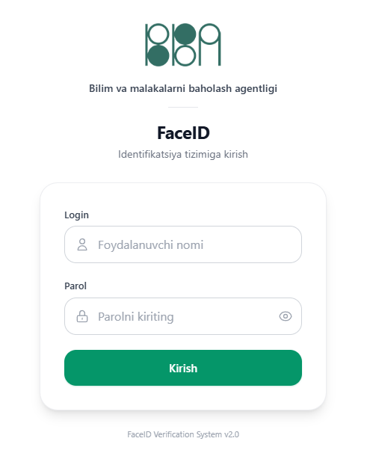
ADMIN PANEL
Tizimga kirish
Panelga faqat sizga berilgan shaxsiy login va parol bilan kiriladi.
1
Brauzerda manzilni oching
Administrator bergan manzil, masalan: face-id.uzbmb.uz. Chrome yoki Edge tavsiya etiladi.
2
«Login» va «Parol» maydonlarini to'ldiring
Login — sizga berilgan foydalanuvchi nomi. Parolni faqat siz bilasiz.
3
«Kirish» tugmasini bosing
Parol xato bo'lsa — urinish tizimda qayd etiladi.
4
Ish tugagach — tizimdan chiqing
Ayniqsa umumiy kompyuterda. Brauzerni shunchaki yopish yetarli emas.
XAVFSIZLIK
Admin panel — kirish sahifasi
Har bir amal (kim, qachon, qaysi IP) tizimda saqlanadi. Boshqa xodimning hisobi bilan ishlamang — javobgarlik hisob egasiga yuklanadi.
FaceID · Davomat platformasi — foydalanuvchi qo'llanmasi
33

Slide 34
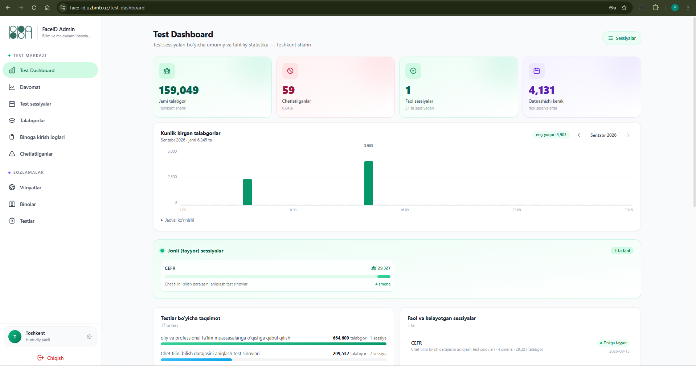
ADMIN PANEL
Ekran tuzilishi va menyu
Chap menyu bo'limlarga ajratilgan. Sizda faqat ruxsat berilgan bo'limlar ko'rinadi.
Test markazi — Test Dashboard, Davomat, Test sessiyalar, Talabgorlar, Binoga kirish loglari, Chetlatilganlar.
Sozlamalar — Viloyatlar, Binolar, Testlar va boshqa ma'lumotnomalar.
Pastda — foydalanuvchi nomi, roli va «Chiqish» tugmasi.
RUXSATLAR
Bo'lim ko'rinmasa — bu xato emas: rolingizda unga ruxsat yo'q. Kerak bo'lsa administratorga murojaat qiling.
Test Dashboard — panelning bosh sahifasi
FaceID · Davomat platformasi — foydalanuvchi qo'llanmasi
34

Slide 35
ADMIN PANEL · ASOSIY ISH MAYDONI
Talabgorlar sahifasi
Bu yerda talabgorni qidirasiz, holatini ko'rasiz va ro'yxatni filtrlab Excel yoki PDF qilib yuklab olasiz.
Qidiruv maydoni — familiya, ism yoki JShShIR bo'yicha.
Jadval ustunlari:
«Filterlar» tugmasi — filtr panelini ochadi; yonidagi raqam nechta filtr yoqilganini bildiradi.
Test
Sessiya
Viloyat
F.I.Sh
JShShIR
Sana
Smena
Guruh
Chetlatish
Keldi
Holat
Qatorga bosing — o'ng tomonda talabgorning to'liq kartasi ochiladi.
Sahifalash — bir sahifada 20 ta yozuv.
DIQQAT
«Keldi» ustuni davomatni ko'rsatadi: Ha — talabgor binoga kirgan. Bu belgini qo'lda o'zgartirmang, u davomat jarayonida avtomatik qo'yiladi.
ASOSIY QOIDA
Talabgorlar sahifasidagi har qanday amal — eksport, rasm tortish, bino o'zgartirish — HAR DOIM joriy filtr bo'yicha bajariladi.
FaceID · Davomat platformasi — foydalanuvchi qo'llanmasi
35

Slide 36
TALABGORLAR SAHIFASI
Qidiruv va filtrlar
Filtrlar birgalikda ishlaydi: bir vaqtda viloyat, smena va sanani cheklashingiz mumkin.
Mavjud filtrlar:
Test
Viloyat
Bino
Smena
Jinsi
Guruh
Range guruh
Sana (dan)
Sana (gacha)
Kirgan
Cheating
Qora ro'yxat
Yuz
Rasm
Tayyor
Ariza
Qidirish — matnni kiritib Enter bosing yoki «Qidirish» tugmasini bosing.
Tozalash — barcha filtrlarni va qidiruvni bir zumda bekor qiladi.
Filtr o'zgarsa — ro'yxat 1-sahifaga qaytadi va topilgan yozuvlar soni yangilanadi.
Viloyat → Bino — avval viloyatni tanlang, keyin binolar ro'yxati shunga mos qisqaradi.
DIQQAT
Eksport va ommaviy amallar joriy filtr bo'yicha ishlaydi. Tugmani bosishdan oldin yuqoridagi yozuvlar soniga e'tibor bering.
FaceID · Davomat platformasi — foydalanuvchi qo'llanmasi
36

Slide 37
YANGI IMKONIYAT
«Range guruh» filtri — guruhlar kesmasi
Bitta guruh o'rniga bir nechta guruhni birdaniga ko'rish uchun. Masalan, 1-guruhdan 34-guruhgacha.
«dan» va «gacha» — ikkala chegara ham natijaga kiradi.
RANGE GURUH
1
–
34
Bitta chegara ham mumkin: faqat «dan»=10 bo'lsa — 10 va undan yuqori barcha guruhlar.
Ikkala chegara ham kiradi: 1, 2, 3 ... 33, 34
«Guruh» bilan birga ishlamaydi: biri kiritilsa, ikkinchisi avtomatik tozalanadi.
Xato kesma: «dan» > «gacha» bo'lsa ogohlantirish chiqadi va kesma qo'llanmaydi.
QAYERDA ISHLAYDI
Kesma eksport (Excel/PDF), «Rasm tortish» va «Binoni o'zgartirish» amallariga ham to'liq ta'sir qiladi.
MISOL
Amaliy misol: bitta binoda 1–34-guruhlar imtihon topshiryapti. «Bino» ni tanlang, «Range guruh» ga 1 va 34 ni kiriting — ro'yxatda faqat shu guruhlar qoladi. Endi «Excel» tugmasi shu kesmani yuklab beradi.
FaceID · Davomat platformasi — foydalanuvchi qo'llanmasi
37

Slide 38
TALABGORLAR SAHIFASI
Eksport va ommaviy amallar
Bu tugmalar joriy filtrga mos BARCHA talabgorlarga qo'llaniladi — faqat ekrandagi 20 tasiga emas.
Excel / PDF
Rasm tortish (N)
Binoni o'zgartirish (N)
Filtrlangan ro'yxatni faylga chiqaradi. Excel — 100 000 qatorgacha, PDF — 10 000 qatorgacha. Ko'proq bo'lsa filtrni toraytiring.
Filtrlangan talabgorlarning rasmini davlat bazasidan yuklaydi. Avval filtr qo'llash shart; ko'p talabgorda bir necha daqiqa vaqt oladi.
Filtrlangan barcha talabgorni boshqa binoga biriktiradi. Filtrsiz ishlamaydi va amal qaytarilmaydi.
OLTIN QOIDA
Tugmadagi qavs ichidagi raqam (N) — nechta talabgorga ta'sir qilishini ko'rsatadi. Agar u kutganingizdan katta bo'lsa — to'xtang va filtrni qayta tekshiring.
MAXFIYLIK
Yuklab olingan fayllarda shaxsiy ma'lumot bor. Ularni messenjer orqali tarqatmang, ish tugagach o'chirib tashlang.
FaceID · Davomat platformasi — foydalanuvchi qo'llanmasi
38

Slide 39
TALABGORLAR SAHIFASI
Talabgor kartasi
Jadvaldagi qatorga bosilganda o'ng tomonda talabgorning to'liq ma'lumoti ochiladi.
Shaxsiy ma'lumotlar
Test ma'lumotlari
Pasport ma'lumotlari
Holat bayroqlari
F.I.Sh, JShShIR, jinsi, tug'ilgan sana va rasm.
Test, sessiya, sana, smena, bino, guruh va o'tirish joyi.
Seriya va raqam, telefon; rasm davlat bazasidan olinadi.
Keldi, Tayyor, Rasm bor, Yuz bor, Chetlatilgan, Qora ro'yxat.
Tahrirlash — faqat tegishli ruxsat bo'lsa. F.I.Sh ni o'zboshimchalik bilan o'zgartirmang — manba tizimdan keladi.
Rasm yo'q bo'lsa — kartadagi tugma orqali bitta talabgor rasmini alohida yuklash mumkin.
Yuz shabloni bo'lmasa — talabgor «tayyor» hisoblanmaydi va yuz tekshiruvidan o'tmaydi.
DIQQAT
O'chirish amalini faqat administrator bajaradi va u qaytarilmaydi. Shubha bo'lsa — o'chirmang, mas'ul xodimga murojaat qiling.
FaceID · Davomat platformasi — foydalanuvchi qo'llanmasi
39

Slide 40
ADMIN PANEL · TEST MARKAZI
Davomat sahifasi
Menyu: Test markazi → Davomat. Sessiya, kun va smena kesimida kim kelgan-kelmagani real vaqtda ko'rinadi.
Jami
Keldi
Kelmadi
Chetlatilgan
Foiz
Sessiyaga biriktirilgan talabgorlar soni
Binoga kirgani tasdiqlangan talabgorlar
Hali kirmagan talabgorlar
Qoida buzilishi bo'yicha chetlatilganlar
Davomat foizi — viloyat va bino kesimida
Kesim tanlash — yuqoridan test sessiyasi, kun va smenani tanlaysiz.
Viloyat va bino kesimi — har bir bino bo'yicha kelgan/kelmaganlar alohida ko'rinadi.
Yangilanish — desktop ma'lumot yuborgani yoki botda davomat belgilangani zahoti raqamlar o'zgaradi.
TEKSHIRING
Raqam kutilganidan kam bo'lsa — avval desktop clientda ma'lumot serverga yuborilganini tekshiring: yuborilmagan davomat bu yerda ko'rinmaydi.
FaceID · Davomat platformasi — foydalanuvchi qo'llanmasi
40

Slide 41
ADMIN PANEL · TEST MARKAZI
Test Dashboard va Test sessiyalar
Bu ikki sahifa imtihon tadbirlarining umumiy manzarasini beradi.
Test Dashboard
Test sessiyalar
Umumiy ko'rsatkichlar: jami talabgorlar, chetlatilganlar, faol sessiyalar, kunlik kirgan talabgorlar grafigi va testlar bo'yicha taqsimot.
Har bir tadbir alohida karta. Ichiga kirsangiz: kun va smenalar, binolar, talabgorlar soni hamda yuklash jarayonining foizi ko'rinadi.
Oddiy xodim uchun — bu sahifalar asosan ko'rish uchun.
Holatni o'zgartirish — alohida ruxsat talab qiladi; imtihon oldidan mas'ul xodim bajaradi.
Faollashtirish — faqat barcha talabgor tayyor bo'lgandagina mumkin.
ESLATMA
Sessiya holati desktop va botga bevosita ta'sir qiladi: faol bo'lmagan sessiya ularda umuman ko'rinmaydi.
FaceID · Davomat platformasi — foydalanuvchi qo'llanmasi
41

Slide 42
ADMIN PANEL · TEST MARKAZI
Binoga kirish loglari va Chetlatilganlar
Ikkala sahifa ham tarix: ular o'chirilmaydi, faqat ko'rish, filtrlash va hisobot uchun ishlatiladi.
Binoga kirish loglari
Chetlatilganlar
Kim, qachon, qaysi binoga kirgani. Birinchi va oxirgi kirish vaqti hamda kirish paytida olingan surat saqlanadi — nizoli holatlarda asosiy dalil.
Chetlatish turi, sababi, izohi va vaqti. Desktop yoki bot orqali kiritilgan chetlatishlar shu yerda yig'iladi.
Filtrlar — test, viloyat, bino, smena, guruh va sana oralig'i bo'yicha.
Qatorni oching — batafsil ma'lumot va surat ko'rinadi.
Hisobot — ruxsat bo'lsa, natijani faylga chiqarish mumkin.
MAXFIYLIK
Loglardagi suratlar — shaxsiy ma'lumot. Ekran suratini olib tarqatish taqiqlanadi.
FaceID · Davomat platformasi — foydalanuvchi qo'llanmasi
42

Slide 43
ADMIN PANEL
Qo'shimcha xizmatlar
Kundalik ish uchun shart emas, lekin ba'zi holatlarda qo'l keladi. Har biri alohida ruxsat bilan ochiladi.
Rasm tekshirish
Yuzlarni solishtirish
Pasport info
Texnik xizmatlar
Bitta rasm talabga mos yoki yo'qligini aytadi: yuz bormi, o'lchami va foni to'g'rimi.
Ikkita rasmni solishtiradi va ular bir odammi degan savolga foiz bilan javob beradi.
Pasport yoki JShShIR bo'yicha talabgorning ma'lumotini ko'rish.
Yuz shablonlarini olish va boshqa maxsus amallar — faqat mas'ul xodimlar uchun.
QANDAY ISHLAYDI
Natija darhol chiqmasligi mumkin: so'rov navbatga qo'yiladi va odatda bir necha soniyada tayyor bo'ladi. Server band bo'lsa — 10–20 soniyadan keyin qayta urinib ko'ring.
MASLAHAT
Rasm sifati muhim: yorug' joyda, yuz to'liq ko'rinadigan, bosh kiyimsiz va ko'zoynaksiz surat eng yaxshi natija beradi.
FaceID · Davomat platformasi — foydalanuvchi qo'llanmasi
43

Slide 44
YAKUN
Xavfsizlik qoidalari va yordam
Tizimda shaxsiy ma'lumotlar va davlat imtihoni natijalariga ta'sir qiluvchi yozuvlar saqlanadi.
Hisobingiz shaxsiy — login/parolni bo'lishmang, boshqaning hisobidan ishlamang.
Qaytarilmas amallar — o'chirish va binoni ommaviy o'zgartirish qaytarilmaydi.
Ish tugagach chiqing — umumiy kompyuterda «Chiqish» majburiy.
Shubha bo'lsa — amalni bajarmang, avval mas'ul xodim bilan maslahatlashing.
Ma'lumot maxfiy — ro'yxat, surat va hisobotlarni tashqariga tarqatmang.
Muammoni qanday aytish kerak — ekran surati, aniq vaqt va nima qilganingizni yozing.
Har bir amal loglanadi — kim, qachon, qaysi IP dan bajargani saqlanadi.
Yangi ruxsat kerakmi — administratorga qaysi sahifa va amal kerakligini ayting.
XAVFSIZLIK
Har qanday shubhali holat (boshqa odamning hisobi ochiq qolgan, notanish qurilmadan kirish, ma'lumot mos kelmasligi) darhol administratorga xabar qilinishi shart.
Savollar va texnik yordam uchun: mas'ul administrator yoki tizim muhandisiga murojaat qiling
FaceID · Davomat platformasi — foydalanuvchi qo'llanmasi
44

